Slide 1
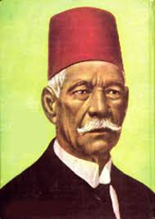
نفي سعد زعلول
ماهو الاجراء التي اتخذته بريطانيا تجاه تعرية سياستها امام الراي العام هو:
ج/ نفي سعد زغلول الى جزيرة مالطا وثلاثة من رفاقة وهم
1- علي الشعراوي
2- عبد العزيز فهمي
س/ هل بقي زعماء الوفد مكتوفي الايدي تجاه نفي سعد زغلول
ج/ عقد اجتماعا قرروا فيه ارسال مذكرات
المذكرة الأولى: السلطان ....
المذكرة الثانية :الحكومة البريطانية ...
المذكرة الثالثة : رؤساء البعثات الأجنبية في مصر

Slide 2
ثورة 1919
الأولى: مرحلة الثورة العنيفة ؟اشتراك الفلاحين
تقسم الثورة الى قسمين وتاسيس حكومات وطنية مستقلة .زفتا.المينيا
الثانية:في نيسان وهي مرحلة طويلة امتازت بتخلي الفلاحين عن الثورة واقتصارها على الطلبة والعمال والموظفين والمحامين

Slide 3
انتشار الثورة
الفعل ///// 9 اذار خروج الطلاب من مدارسهم تقدمهم الاعلام يهتفون بحياة مصر والوفد وسعد زغلول وسقوط الحماية البريطانية ، شمل طلاب الازهر والمعاهد العالية وبعض المدارس الثانوية ، بالإضافة الى سائقو سيارات الأجرة واقفال المحال التجارية .
رد الفعل البريطاني : //// حظر المظاهرات وانذرت المخالفين بإحالتهم على المحاكم العسكرية ، شرعت الدوريات بالطوف في شوارع المدينة وطلقت النار المتظاهرين .سقوط شهداء
فعل المتظاهرين ://// 17 اذار مظاهرات ضخمة وقاموا المتاريس والحواجز في الطرق ،وحفروا الخنادق وقاموا بمهاجمة مراكز الشرطة وتخريب سكك الحديد واسلاك الهاتف واتسع نطاق الثورة .

Slide 4
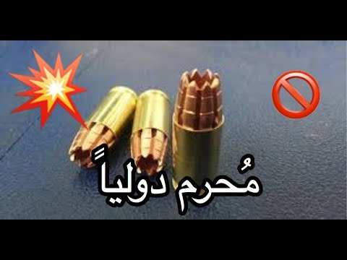
انشار الثورة
رد فعل البريطانيين :: استخدام القوى ضد المتظاهرين من أسلحة الفتك والدمار كالطائرات واسلحة دمدم والرشاشات ، محاكم عسكرية بالسجن والاعدام والجلد ودفع غرامة ، حملة لتفتيش المقاهي والمحلات ، وحرقوا القرى القريبية من منشات الخطوط الحديدية
فرض حضر التجول من 4-9 صباحا

Slide 5
انتشار الثورة اللنبي:
س/ لماذا تم اختيار اللنبي ؟
س/ ماهوموقف اللنبي من الثورة :
س/ماهي سياسته :
1-تأكيد الحماية البريطانية
2-انهاء الثورة
3-تشكيل حكومة وطنبة مصرية موالية لبريطانيا
4- رفع الحظر عن الزعماء لتهدئة الثورة .

